Slide 1
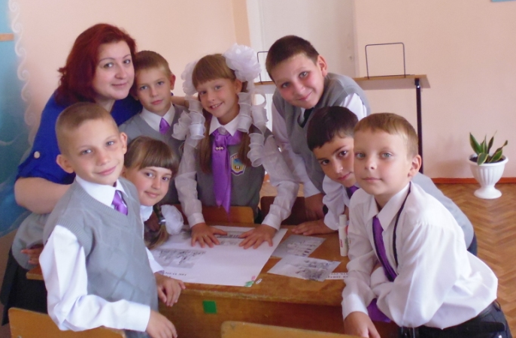
Муниципальное бюджетное общеобразовательное учреждение
«Средняя общеобразовательная школа № 13
с углубленным изучением отдельных предметов»
города Губкина Белгородской области
Педагогическая мастерская
Особенности построения урока математики
в рамках ФГОС НОО на основе интеграции
технологии «Развитие критического мышления» и групповой технологии
Мотынга
Елена Анатольевна,
учитель
начальных классов

Slide 2
Требования к построению современного урока
Цель урока и его задачи задаются с тенденцией передачи функции от учителя к ученику.
Ученики систематически обучаются осуществлять рефлексивное действие.
Используются разнообразные формы, методы и приемы обучения.
Специально планируются коммуникативные задачи урока.
Осуществляется глубокое личностное воздействие через отношения, совместную деятельность.

Slide 3
Особенности построения урока математики в рамках ФГОС НОО на основе интеграции технологии «Развитие критического мышления» и групповой технологии
стадия «Вызов»
стадия «Осмысление»
стадия «Рефлексия»
Цель: совершенствование профессионального мастерства учителя в построении урока математики через интеграцию приёмов технологии «Развитие критического мышления» и групповой технологии.

Slide 4
ПЕРВАЯ СТАДИЯ – «ВЫЗОВ»
активизация знаний
пробуждение интереса к теме
постановка задач изучения материала
определение цели изучения материала

Slide 5
Единицы длины. Дециметр и метр

Slide 6

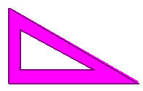
Единицы длины. Дециметр и метр
Урок изучения нового материала
Комбинированный урок
Урок закрепления и повторения пройденного материала
Цель
Знакомство с новой единицей длины метр и соотношением между метром и дециметром.
Знакомство с новой единицей длины дециметр и соотношением между метром и дециметром.

Slide 7



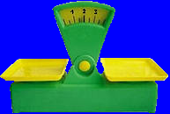
Школьные весы
3
2
4
5
1

Slide 8
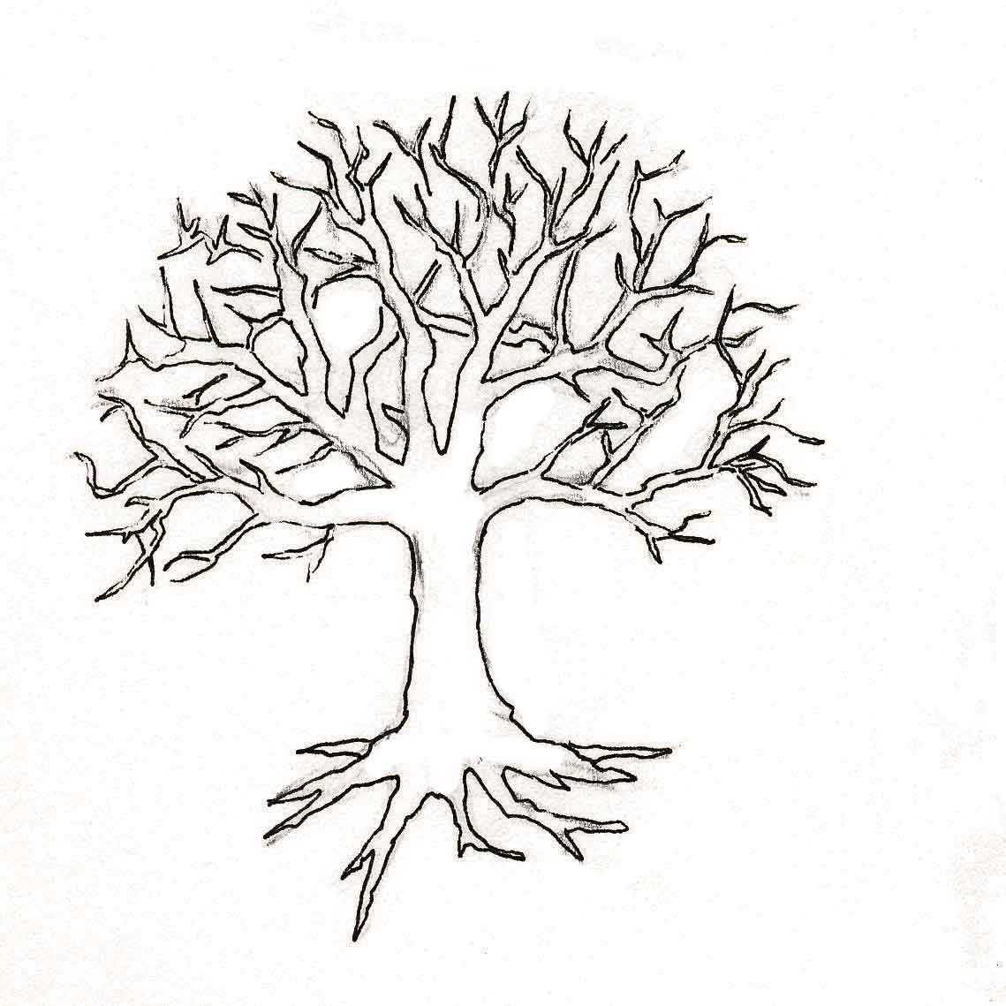
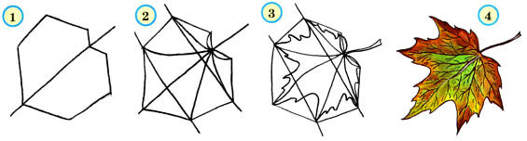
Приём «Дерево желаний»
1
4
6
2
3
5

Slide 9

Приём «Волшебная шкатулка»
1.
2.
5.
4.
3.

Slide 10
Приём «Пирамидка»
Выполнение № 1.
Работа по условным обозначениям?
Составление домашнего задания…
Выполнение № 2.
Практическая работа «Изготовление измерительной ленты – 1 метр».
Работа в Тетради для самостоятельной работы:
а) выполнение № 1, № 2 (№ 4, № 7), работа в парах;
б) выполнение № 4, работа в группах.
Выполнение № 3.
Практическая работа?

Slide 11
Приём «Пирамидка»

Slide 12
Кластер «Паучок»
Информатика, 2 класс
Обработка информации
План урока
Работа на компьютере
Обработка информации из текста
Двойная кодировка рисунка
Решение ребуса Выполнение задания № 27
2
1
Двойная кодировка
текста
УО «Важная информация для чтения»

Slide 13
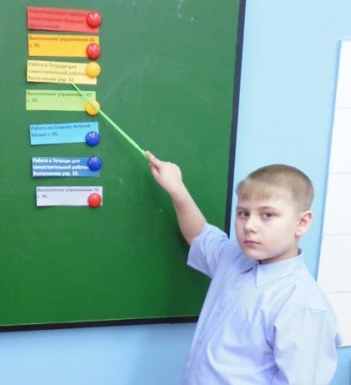

Прием «Радуга»

Slide 14
Вторая стадия – «Осмысление» – содержательная
ДЕЙСТВИЕ
маркировка
составление схем
ведение дневника
составление таблиц
приём «Кластер»
приём «Инсерт»
приём
«Верю – не верю»
приём
«Плюс–минус–интересно»

Slide 15
Алгоритм построения отрезка
Ставим карандашом точку.
Соединяем первую и вторую точки; получаем отрезок, заданной длины.
Находим на линейке отметку 0 и совмещаем её с этой точкой.
Находим на линейке отметку, отмеченную указанным числом; ставим вторую точку.

Slide 16
Вторая стадия – «Осмысление» – содержательная
ДЕЙСТВИЕ
маркировка
составление схем
ведение дневника
составление таблиц
приём «Кластер»
приём «Инсерт»
приём
«Верю – не верю»
приём
«Плюс–минус–интересно»

Slide 17
дискуссия
собственный текст
формирование отношения к работе
Третья стадия – «Рефлексия» – размышление

Slide 18
Прием «Верю – «+», не верю – «-»»
- Верите ли вы, что приемы технологии «Развития критического мышления» целесообразно использовать на любом этапе урока?
- Верите ли вы, что нельзя интегрировать приемы технологии «Развитие критического мышления» и групповые технологии?
- Верите ли вы, что на одном уроке можно использовать все виды групповой деятельности: работа в парах, работа в группах постоянного состава, работа в группах сменного состава?
- Верите ли вы, что приемы технологии «Развития критического мышления» целесообразно использовать на любом этапе урока?

